Slide 1



Поиск ФИО
и названий организаций
в Excel-выгрузках из CRM
Локальная обработка файлов из CRM
Machine Learning. Professional
Notes:
Проект ищет и маскирует ФИО и организации в Excel-файлах, выгруженных из CRM. Модель сначала обучена на Collection3, затем дообучена на размеченной Excel-выгрузке. Работа с файлами и оценка выполняются локально в одном ноутбуке. Прямого подключения к CRM нет.
Источник: runs/crm_20261026_124828_530079/crm_report.json
Ноутбук: model.ipynb, раздел 8

Slide 2
Автор и контекст проекта
Алексей Петрищев
Системный аналитик
работаю в системном интеграторе
проектирование и разработка отраслевого ПО в авиации
Задача: подготовка Excel-выгрузок из CRM
к передаче и анализу с маскировкой сущностей
Notes:
Прикладная задача относится к текстовым полям в локальных Excel-выгрузках. ФИО и названия организаций встречаются внутри свободного текста. Модель находит их и заменяет метками.
Источник: Исходная презентация; model.ipynb
Ноутбук: model.ipynb, раздел 8

Slide 3
Цель и задачи проекта
Находить и маскировать ФИО и организации
в текстовых полях Excel-выгрузок
1.
Подготовить данные и дообучить модель
2.
Измерить качество и разобрать ошибки
3.
Реализовать маскировку текста, CSV и Excel
4.
Дообучить и проверить модель на Excel-выгрузке
Notes:
Подготовка новостных данных, исходное обучение, дообучение на Excel и сравнение до/после выполнены. Прототип умеет маскировать текст и сохранять новый Excel-файл. Качество маскировки организаций остаётся ограничением.
Источник: runs/crm_20261026_124828_530079/crm_report.json
Ноутбук: model.ipynb, раздел 8

Slide 4
Технологии проекта
1.
Python 3.12 и Jupyter: весь процесс в одном ноутбуке
2.
PyTorch и Transformers: дообучение RuBERT-tiny2
3.
pandas и matplotlib: таблицы и графики метрик
4.
razdel и openpyxl: токенизация и Excel-файлы
Excel-файлы обрабатываются локально, без подключения к CRM
Notes:
Рабочий код собран в model.ipynb. PyTorch выполняет обучение и применение модели, Transformers загружает RuBERT-tiny2 и токенизатор. Метрики выводятся таблицами pandas и графиками matplotlib. openpyxl читает размеченную книгу и сохраняет результат маскировки. Новые JSON-отчёты не создаются.
Источник: model.ipynb; README.md
Ноутбук: model.ipynb, раздел 8

Slide 5
Исходное обучение: Collection3
Collection3 | Текстов | PER | ORG
Train | 9 026 | 7 258 | 5 831
Validation | 2 129 | 1 631 | 1 297
Test | 1 903 | 1 561 | 1 248
После удаления повторяющихся текстов между выборками
PER: люди, ORG: организации. Географические названия считаем O.
Notes:
Исходные веса обучены на новостном корпусе Collection3. Таблица показывает размеры выборок после удаления повторов. Используются классы PER и ORG, географические названия переходят в O. Excel-выгрузка разделена отдельно.
Источник: Исходная презентация; model.ipynb, разделы 2 и 5
Ноутбук: model.ipynb, раздел 8

Slide 6
Распознавание сущностей
Модель определяет границы ФИО и организаций
и присваивает словам BIO-метки.
B: начало, I: продолжение, O: обычный текст
Иван
Петров
работает
в
Газпром
B-PER
I-PER
O
O
B-ORG
Notes:
Задача решается как классификация токенов. Используются пять меток: O, B-PER, I-PER, B-ORG и I-ORG. Начало сущности помечается B, продолжение — I. Иллюстрация с Иваном Петровым показывает принцип разметки, а не результат запуска модели. BERT разбивает слова на субтокены: метка и loss относятся только к первому субтокену, остальные получают -100. Специальные токены и padding также исключаются из loss.
Источник: /Users/alexeypetrischev/all_repos/serch_pers/model.ipynb

Slide 7




Обработка ячейки Excel
Текст
Токены
Модель
Метки
Текст ячейки
и координаты
слов в строке
Окна до 128
токенов без
разрезания слов
RuBERT-tiny2
предсказывает
PER и ORG
Сборка сущностей
и замена
на метки
Notes:
Слова сохраняют координаты исходного текста. Длинный текст делится на окна до 128 токенов без разрезания слов. После предсказания собираются интервалы сущностей, затем они заменяются метками. Почта и телефоны обрабатываются правилами.
Источник: model.ipynb, разделы 3 и 9
Ноутбук: model.ipynb, раздел 8

Slide 8
Collection3: выбор модели обучения
Learning rate | F1 PER | F1 ORG | Macro F1
5 × 10⁻⁵ | 0,9616 | 0,8577 | 0,9096
1 × 10⁻⁴ | 0,9688 | 0,8728 | 0,9208
Выбран learning rate 1 × 10⁻⁴ по лучшему macro F1
Два эксперимента по 5 эпох. Test не участвует в выборе модели.
Notes:
Это результаты исходного обучения на Collection3, а не дообучения на Excel. По validation выбран learning rate 1e-4 с macro F1 0.9207569847. Отдельный test не участвовал в выборе.
Источник: model.ipynb, раздел 5
Ноутбук: model.ipynb, раздел 8

Slide 9
Collection3: результат на test
Collection3, 1 903 текста. Точное совпадение границ и класса
Класс | Precision | Recall | F1
PER | 0,9641 | 0,9808 | 0,9724
ORG | 0,8586 | 0,8854 | 0,8718
Macro F1: 0,9221
Перенос на Excel требует отдельной оценки качества.
Notes:
На новостном test из 1903 текстов PER F1 равен 0.9724, ORG F1 равен 0.8718. Эти числа не характеризуют Excel-выгрузку. Далее показаны отдельные измерения на целевом наборе.
Источник: model/training_provenance.json; model.ipynb, раздел 6
Ноутбук: model.ipynb, раздел 8

Slide 10
Данные Excel-выгрузки из CRM
Выборка | Текстов | Без сущностей | PER | ORG
Train | 2 008 | 1 522 | 589 | 348
Validation | 250 | 180 | 96 | 52
Test | 247 | 182 | 95 | 45
Всего | 2 505 | 1 884 | 780 | 445
После удаления 468 дублей осталось 2 505 комментариев
В train 75,8% комментариев без размеченных сущностей
Notes:
В файле было 2975 строк, из них 2973 со статусом проверено. Исключены 468 точных дублей и 2 непроверенные строки. Осталось 2505 уникальных примеров, из них 1884 без сущностей. Разделение групп комментариев 80/10/10, seed 42. Варианты текста с различиями регистра и пробелов остаются в одной части. Совпадение самих имён между разными комментариями не исключается.
Источник: runs/crm_20261026_124828_530079/crm_report.json
Ноутбук: model.ipynb, раздел 8

Slide 11

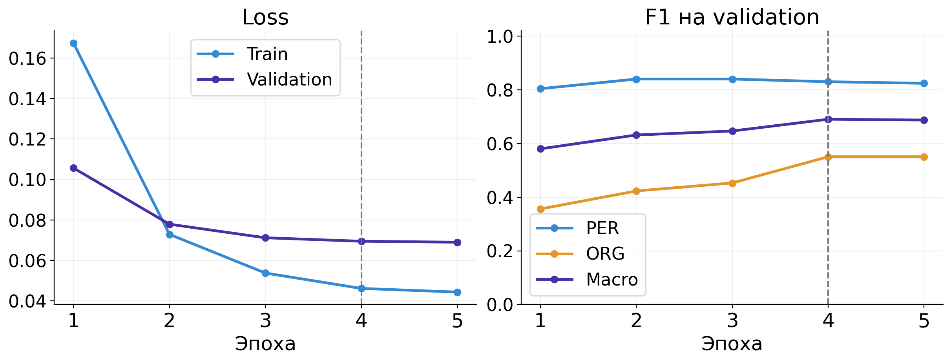
Ход дообучения на Excel
Learning rate 2 × 10⁻⁵, 5 эпох, эффективный batch 16, seed 42
Лучшая эпоха: 4. Validation macro F1: 0,690. Обучение: 108 с
Notes:
Сохранённый запуск 26.10.2026 начался с локальных весов, обученных на Collection3. Пять эпох, learning rate 2e-5, batch 2 с накоплением 8, устройство MPS. Время обучения 108.2356 секунды. На четвёртой эпохе validation macro F1 достиг 0.6902294, на пятой составил 0.6872897. Для итогового test выбран checkpoint четвёртой эпохи. График matplotlib построен по training_history сохранённого запуска.
Источник: runs/crm_20261026_124828_530079/crm_report.json
Ноутбук: model.ipynb, раздел 8

Slide 12
Excel: метрики до и после
Один test: 247 комментариев, 95 сущностей PER и 45 ORG
Модель | Класс | Precision | Recall | F1
До | PER | 0,673 | 0,800 | 0,731
До | ORG | 0,077 | 0,400 | 0,129
После | PER | 0,819 | 0,905 | 0,860
После | ORG | 0,356 | 0,467 | 0,404
После: micro F1 0,704 и macro F1 0,632
Notes:
До означает исходную модель после обучения на Collection3. После означает дообучение на размеченной Excel-выгрузке. Обе модели проверены на одном отложенном test. Правильная сущность требует точного совпадения начала, конца и типа. Micro F1 объединяет сущности всех классов, macro F1 усредняет F1 PER и ORG. Значения округлены до трёх знаков.
Источник: runs/crm_20261026_124828_530079/crm_report.json
Ноутбук: model.ipynb, раздел 8

Slide 13
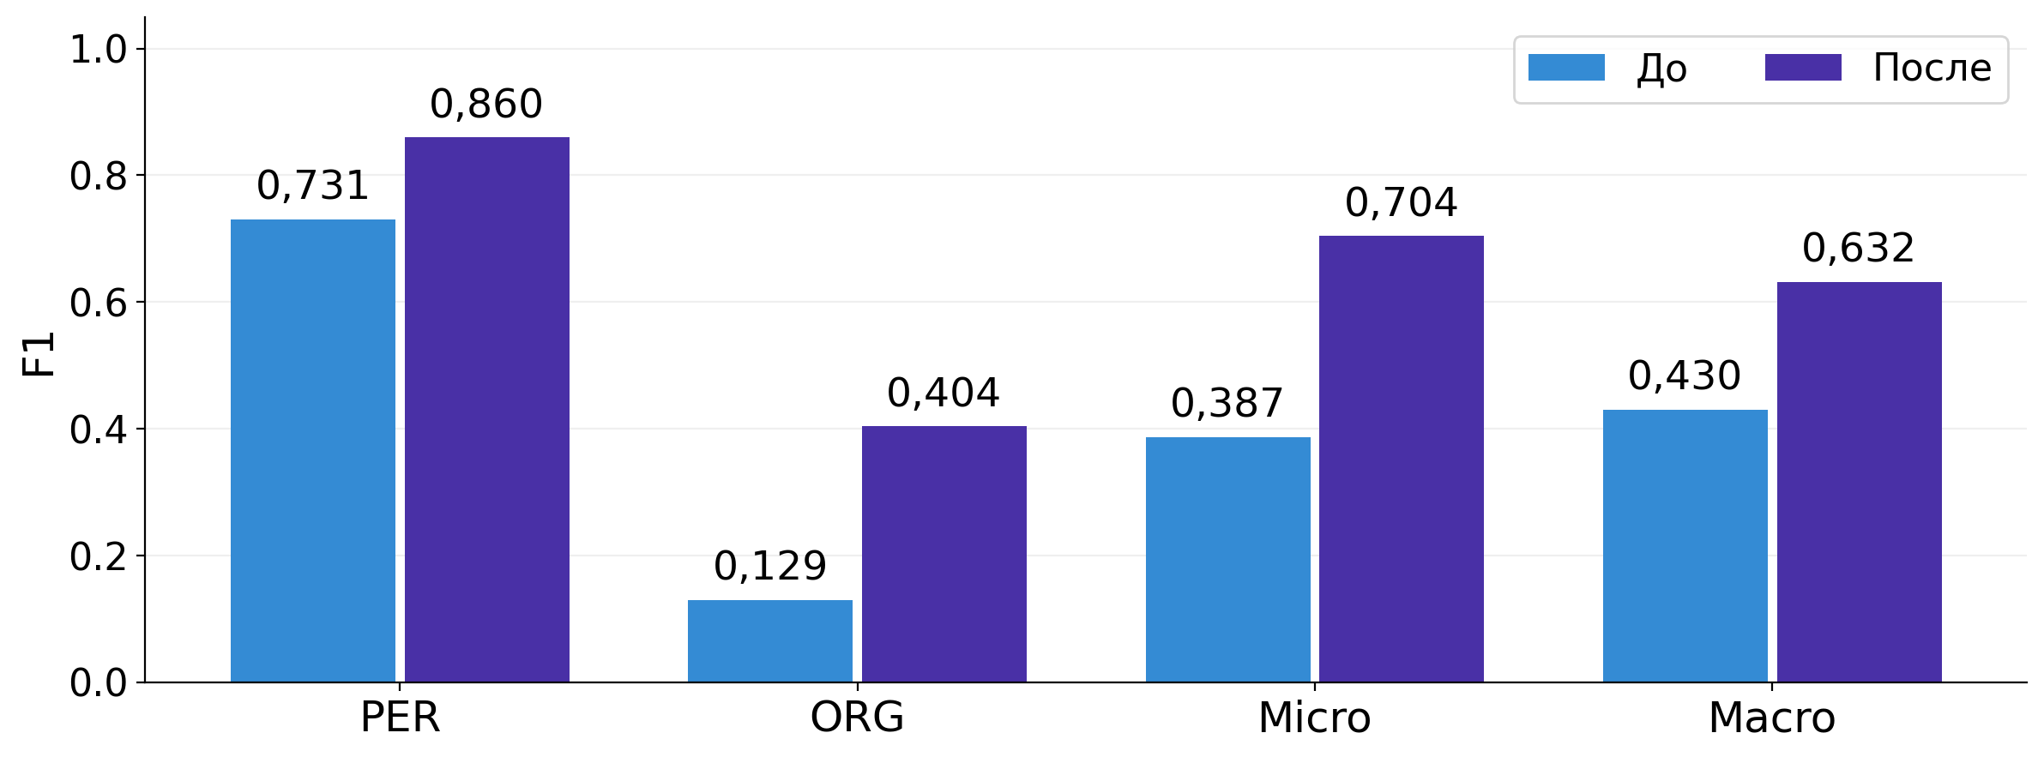
Дообучение повысило F1 на выгрузках
С точными границами найдена 21 организация из 45
Остались 24 пропуска и 38 ложных выделений ORG
Notes:
PER F1 вырос с 0.730769 до 0.86, ORG F1 с 0.129496 до 0.403846, micro F1 с 0.386831 до 0.703947. До дообучения было 18 точных находок ORG, 215 ложных выделений и 27 пропусков. После 21 точная находка, 38 ложных выделений и 24 пропуска. Главный вклад в рост ORG F1 дало сокращение ложных выделений. Пропуск по exact-метрике может включать частично распознанное название.
Источник: runs/crm_20261026_124828_530079/crm_report.json
Ноутбук: model.ipynb, раздел 8

Slide 14
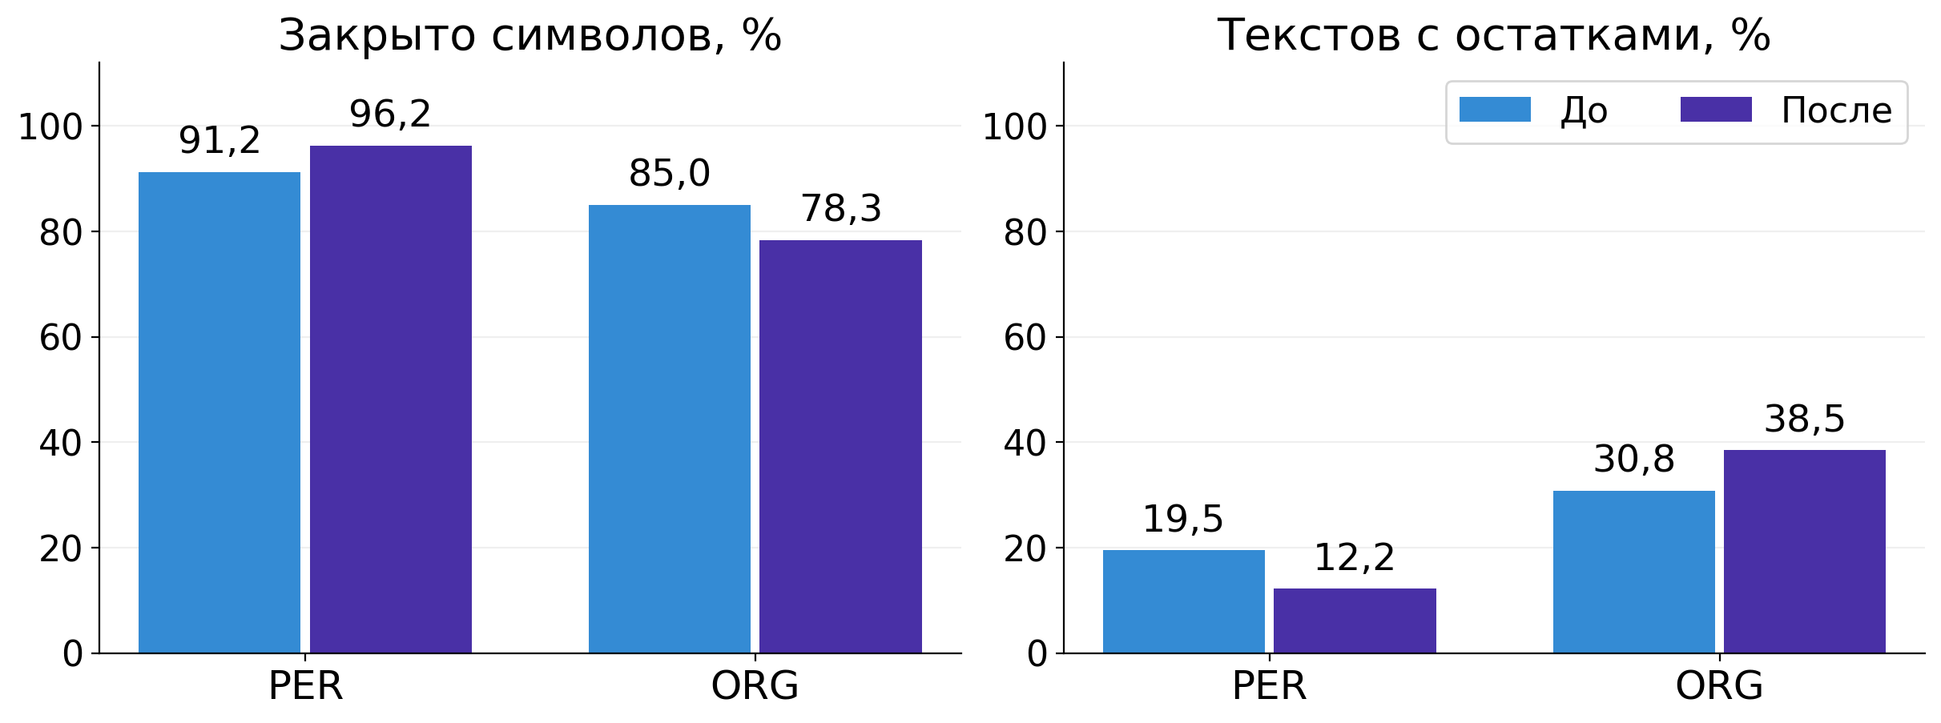
Полнота маскировки после дообучения
Фрагменты ORG остались в 15 из 39 комментариев
Рост F1 не гарантирует полного скрытия чувствительных фрагментов
Notes:
Покрытие символов PER выросло с 91.25 до 96.25 процента. Покрытие ORG снизилось с 85.018 до 78.339 процента. Текстов с остатком PER стало 5 из 41 вместо 8 из 41. Текстов с остатком ORG стало 15 из 39 вместо 12 из 39. Доли считаются среди комментариев с соответствующим классом. Покрытие символов учитывает любые предсказанные интервалы PER или ORG, даже если тип не совпал. Исходная модель выделяла много лишнего, что могло повышать покрытие при низкой precision.
Источник: runs/crm_20261026_124828_530079/crm_report.json
Ноутбук: model.ipynb, раздел 8

Slide 15
Сложности и принятые решения
Сложность | Наблюдение | Что сделали
Дубли в разметке | 468 повторов | Удалил до разделения
Другой тип текста | ORG F1 до: 0,129 | Дообучил на Excel, ORG F1 после: 0,404
Дисбаланс примеров | 75,8% train без сущностей | Подготовил проверку с весом ORG 1,5
Границы организаций | Остатки ORG в 15 из 39 текстов | Добавил покрытие и долю текстов с остатками
Вариант с весами ORG пока не проверял на Excel
Notes:
Сложности подтверждаются агрегатами набора и метриками. Проверка разметки исключает противоречивые дубли, несовпадения текста по координатам и границы внутри токена. Снижение качества при переносе с новостей потребовало дообучения. Дисбаланс количества комментариев без сущностей и ограниченная разметка ORG остаются возможными ограничениями. Вес ORG 1.5 добавлен как вариант будущего эксперимента, результат такого запуска на Excel ещё не измерен.
Источник: runs/crm_20261026_124828_530079/crm_report.json
Ноутбук: model.ipynb, раздел 8

Slide 16
Работа в одном ноутбуке
Excel-выгрузка и разметка остаются на компьютере
RUN_EXCEL = True
TRAIN_EXCEL = True
SEARCH_PARAMS = False
RUN_TEST = False
Метрики и графики в ячейках. Сохраняются веса модели.
Маскировка создаёт новый Excel-файл
Формулы заменяются на [ФОРМУЛА], оформление не переносится
Notes:
В ноутбуке остаются последовательные ячейки загрузки Excel, обучения, сравнения на validation и финального test. Переключатели по умолчанию выключены. SEARCH_PARAMS включает сравнение настроек. RUN_TEST включается после выбора модели, затем выполняется только ячейка финального test на том же разделении из памяти. Исходный Excel не меняется. Для маскировки используется выбранная модель. Отчёты JSON и файлы истории больше не нужны.
Источник: model.ipynb; README.md
Ноутбук: model.ipynb, раздел 8

Slide 17
Проверка следующих улучшений
1.
Сравнить learning rate и умеренный вес ORG
2.
Повторить обучение с seed 42, 43 и 44
3.
Выбирать по validation, затем считать финальный test
4.
Сравнивать F1 и полноту скрытия ФИО и организаций
В test всего 45 организаций: небольшой прирост пока неустойчив
Notes:
В ноутбуке подготовлен поиск learning rate 1e-5, 2e-5, 5e-5 и отдельный вариант с весом B-ORG и I-ORG 1.5. Каждый эксперимент начинается с одних исходных весов. Разделение фиксировано SPLIT_SEED 42, seed обучения меняется отдельно. Максимум поиска 10 эпох, остановка после двух эпох без улучшения. Результаты сравниваются по среднему validation macro F1. Новые варианты пока не дают измеренного прироста на Excel. Маленький test ограничивает уверенность в небольших изменениях.
Источник: model.ipynb, раздел 8; runs/crm_20261026_124828_530079/crm_report.json
Ноутбук: model.ipynb, раздел 8

Slide 18
Выводы
1.
Дообучение повысило micro F1 с 0,387 до 0,704
2.
ФИО: F1 0,860. Организации: F1 0,404
3.
Маскировка организаций требует доработки
4.
Получен локальный прототип в одном ноутбуке
Notes:
Проект прошёл путь от исходного обучения на новостях до измеренного дообучения на целевой Excel-выгрузке. Качество извлечения выросло по обоим классам. ФИО распознаются лучше организаций. Рост F1 не снял проблему частично открытых организаций, поэтому полнота маскировки остаётся отдельным критерием. Следующие эксперименты должны проверять улучшение ORG без ухудшения PER.
Источник: runs/crm_20261026_124828_530079/crm_report.json
Ноутбук: model.ipynb, раздел 8

Slide 19
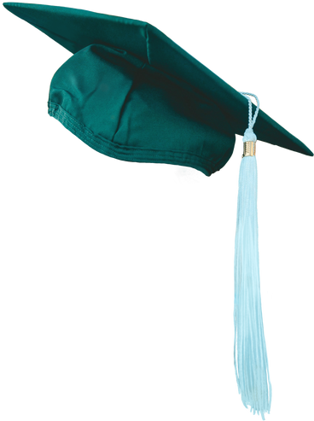
Спасибо за внимание!
Notes:
Спасибо за внимание. Вопросы можно обсудить по дообучению на Excel, выбору метрик и оставшимся ошибкам маскировки.
Источник: model.ipynb; runs/crm_20261026_124828_530079/crm_report.json
Ноутбук: model.ipynb, раздел 8

